Slide 1
项目三 调查中学生移动学习现状
———经历数据处理的一般过程
第一课时 明确数据需求
沪教版 必修1

Slide 2


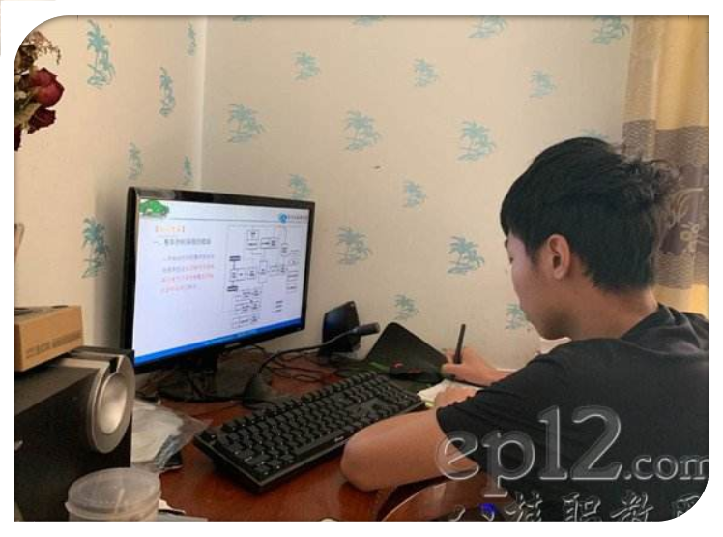
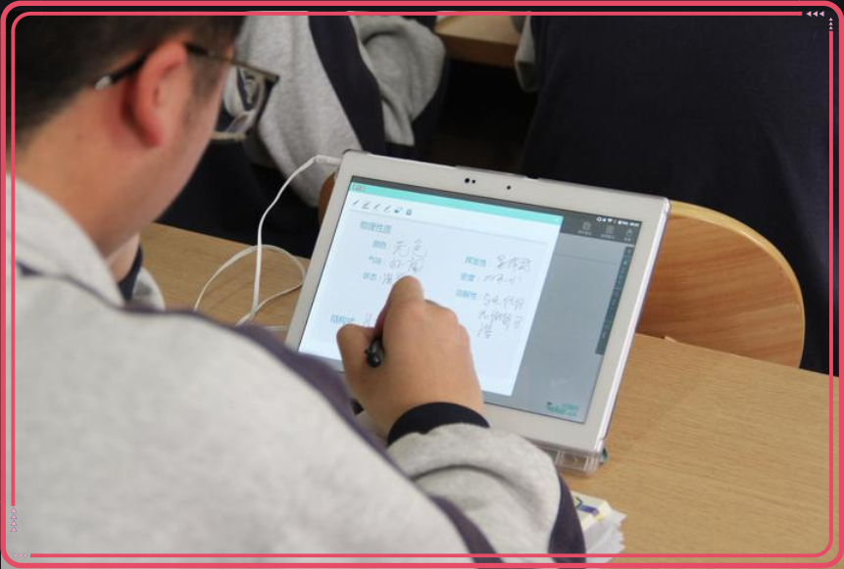
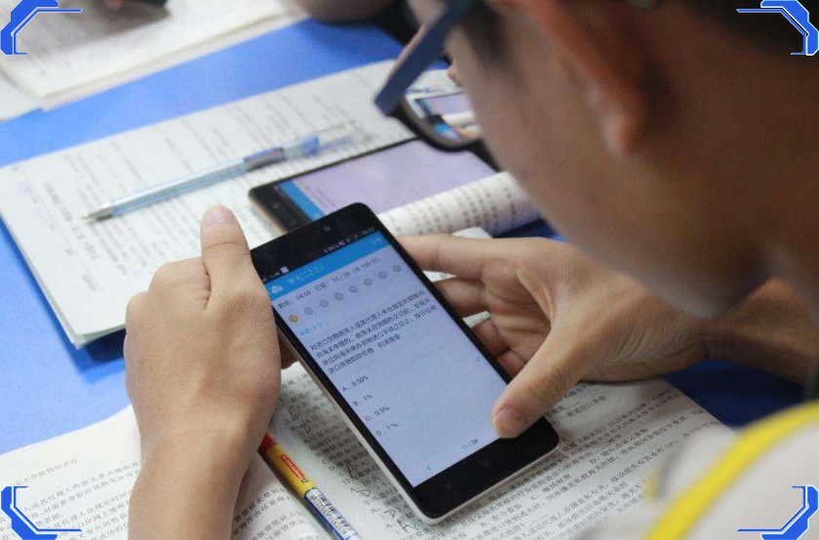
新知导入
引导提问
同学们，在今年上学期的疫情期间，你们怎么学习的?
情境引入

Slide 3
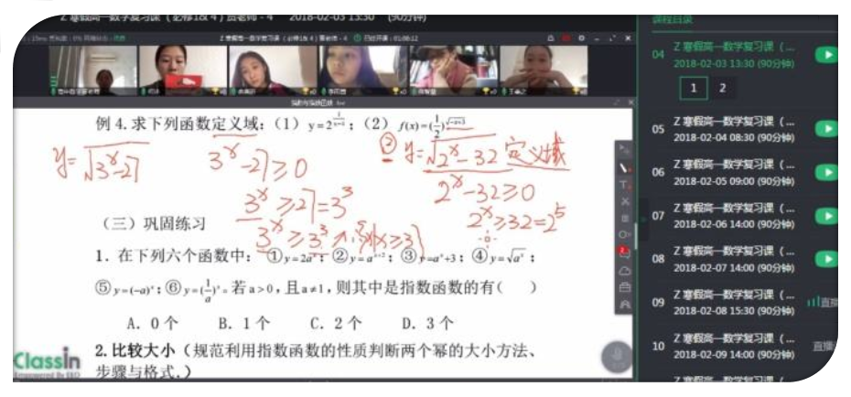


新知导入
引导提问
我们在使用这些工具时，应用了哪些学习软件？
情境引入

Slide 4
新知讲解
数据需求
数据需求说明
数据需求是指在完成某个项目时所需要的数据。
在进行某个项目时，都会对所需的数据进行分析和说明，即数据需求说明。

Slide 5


新知讲解
思考与讨论
日常生活中，你知道哪些利用数据帮助判断、决策、解决问题的例子？

Slide 6
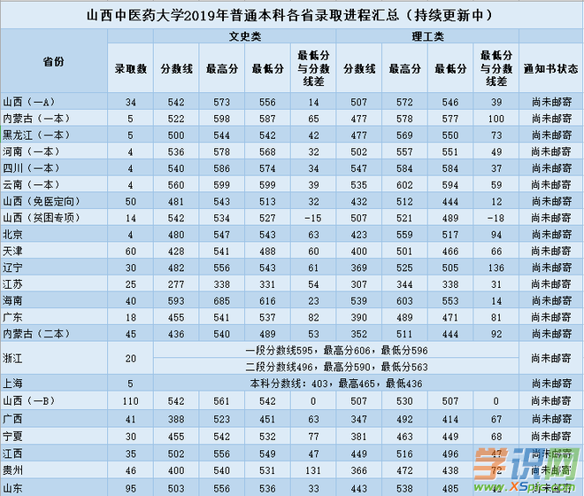


新知讲解
成绩的分析
网络购物平台
教师通过对学生考试成绩的分析，找出薄弱知识环节，针对性地教学。
根据用户点击商品的频次、满意度等数据，提供商品排行榜，为用户选择商品提供参考。
录取分数分析
对历年高考录取分数、人数统计分析，预估今年录取分数，填报志愿。

Slide 7


新知讲解
不同的调查目的，需求不同的数据来支持。
如果我们要调查中学生移动学习现状，我们需要采集哪些数据？
分组讨论，确定调查目标、研究问题和需要采集的数据，用思维导图或其他形式记录讨论结果。

Slide 8
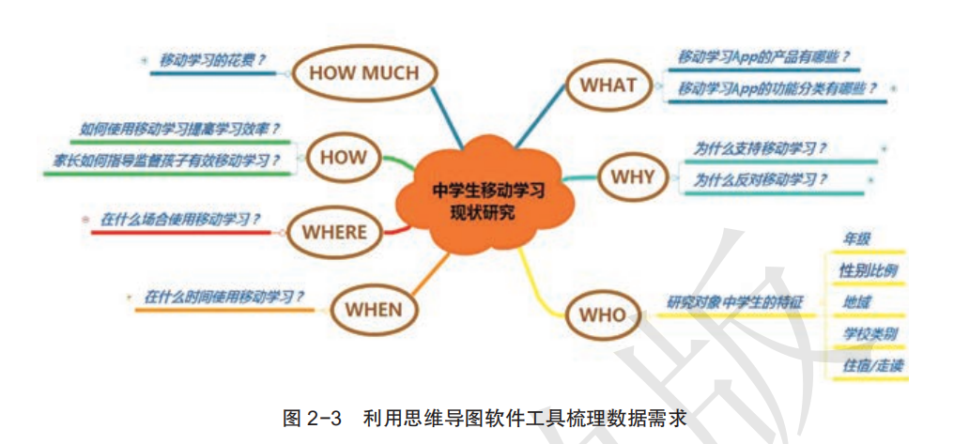
新知讲解

Slide 9

新知讲解
明确数据需求的重要性
明确数据需求，就是某个项目对所需要的数据进行说明，如果说明出现方向性偏差或错误 ，就会增加这个项目的资金和时间成本，还有可能造成项目无法完成。

Slide 10
新知讲解
面对中学生开展移动学习这一社会现象，不同的组织或个人，如教育部门、移动学习资源开发企业、家长，会面临或思考哪些问题？需求收集哪些数据帮助自己形成判断和决策？
思考与讨论

Slide 11

课堂总结
回顾总结
这节课，我们学习了哪方面的知识？通过这节课的学习，你知道了什么？

Slide 12
作业布置
如果你中餐在学校食堂吃，想节约时间要尽快吃完，有哪些方法？你需要哪些数据来分析你的方法是正确的？

